Slide 1
а Робота учасниці Всеукраїнського інтерактивного конкурсу Малої Академії Наук «МАН – Юніор Дослідник» в номінації «Історик – Юніор» Історичне підґрунтя поеми Т.Г.Шевченка “Гамалія “
Роботу виконала учениця 5(9)-Г класу Вознесенської гімназії №1 Вознесенської міської ради
Миколаївської області
Городня Марія Анатоліївна
Науковий керівник: Рейш В.Л.,
учитель української мови та літератури
Вознесенської гімназії №1

Slide 2
Вступ
Хто не знає минулого, той не вартий майбутнього. Хоч Україна - незалежна держава, але інтерес до вивчення історії рідного краю, нашої культури не згасає.
В цьому році Україна і світ відзначають 200-ту річницю з дня народження геніального поета, пророка. Пізнання постаті Т.Г. Шевченка, його творчої спадщини, місця в українській і світовій культурі - процес постійний і необхідний.

Slide 4
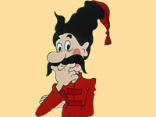
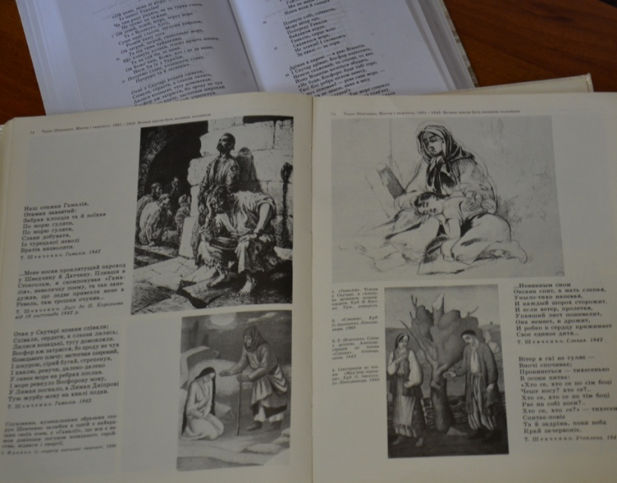
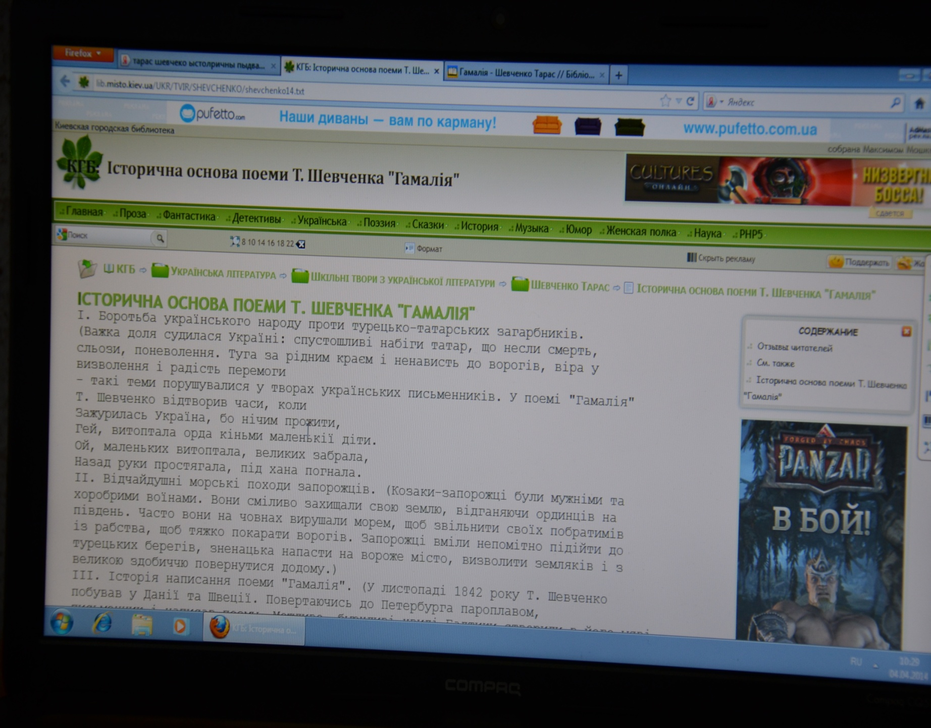
Тема дослідження
Історичне підґрунтя поеми « Гамалія» Т.Г.Шевченка

Slide 5
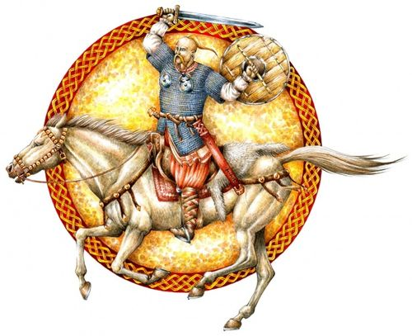
Мета та завдання дослідження
- з’ясувати історичну основу поеми «Гамалія»;
- співставити та порівняти події, описані поетом, з історичними фактами.
- проаналізувати історичні події періоду козаччини;
- дослідити елементи історичної правди і відображення їх в поемі Т.Г.Шевченка;
- розкрити особливості сприйняття літературного твору в історичному контексті;

Slide 6
Про історію українського народу, його героїчну боротьбу з поневолювачами Шевченко дізнавався із розповідей свого діда Івана.

Slide 7
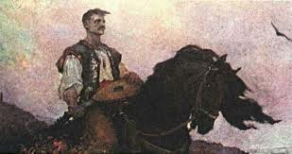
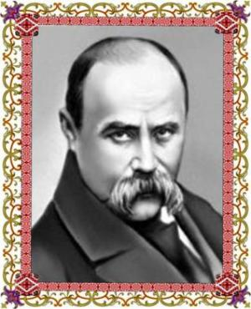
Історичне підґрунтя
Поет глибоко цікавився історією України, знав чи не всі опубліковані на той час історичні праці й козацькі літописи (деякі з них читав у рукописах), думи й історичні пісні. Характерно, що, не маючи на засланні жодних друкованих історичних джерел, він використовував їх по пам’яті і припустився при цьому дуже мало фактичних помилок.

Slide 8
Історія написання поеми "Гамалія"
У листопаді 1842 року Т. Шевченко побував у Данії та Швеції. Повертаючись до Петербурга пароплавом, письменник написав поему. Можливо, бурхливі хвилі Балтики створили в його уяві картини чорноморських походів козаків, підштовхнули Тараса Шевченка до написання поеми. Також автор був добре обізнаний із народними думами про Самійла Кішку, Марусю Богуславку, бо деякі епізоди написані під впливом цих народних творів.

Slide 9
Провідний персонаж Т. Г. Шевченка — Гамалія, ім’ям якого названо твір. Це не історична особа, однак ім’я все ж реальне, тому що серед козацької старшини XVII—XVIII ст. відомо кількох Гамалій. Згадуються вони і в "Історії Русів", але ніхто з них не брав участі у морських походах.

Slide 10
Т.Г. Шевченко приятелював з Яковом Олександровичем Гамалією і на його честь назвав поему і навіть написав портрет

Slide 11
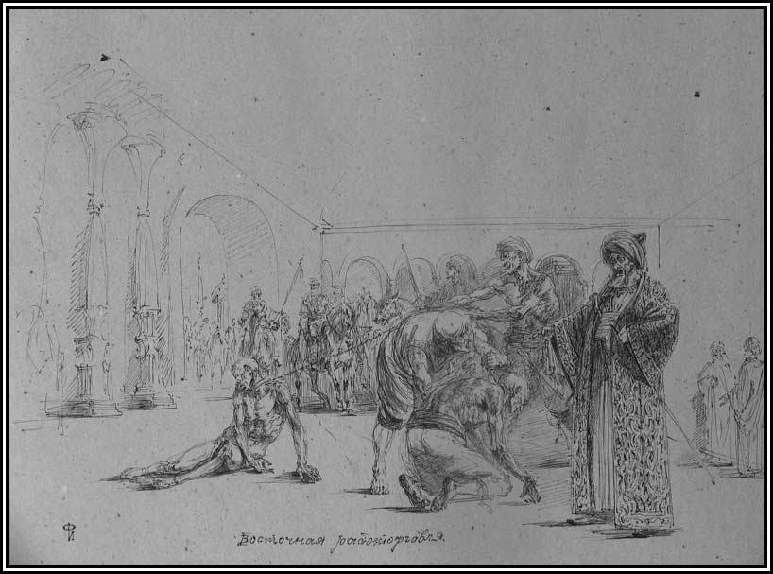
В основу поеми покладено події XVI —XVII ст, коли українське населення потерпало від зовнішньої експансії. Людей відловлювали, забирали в полон і відправляли до Туреччини, що перетворилася на величезний невільницький ринок.

Slide 12
У далекому Скутарі, на Туреччині, сидять в неволі у кайданах «козаки-сердеги», сидять тай гадають, чи не прийде допомога з України, чи там «раду радять, як на турка стати». Звертаються вони навіть до Бога:
«О милий боже України?
Не дай пропасти на чужині,
В неволі вольним козакам».

Slide 13
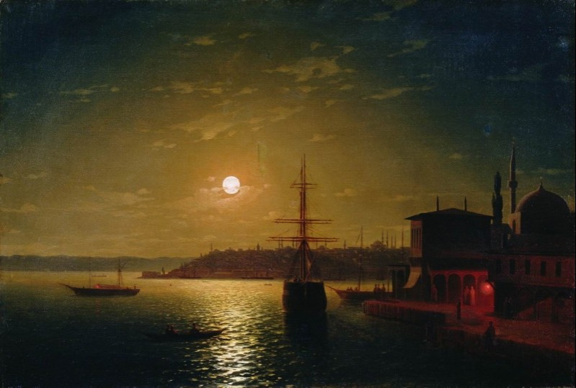
Великий Луг і Хортиця – території козацької вольниці, Галата - частина Стамбула, на яку було здійснено козаками кілька вдалих морських походів, хоча згадка про Візантію як державу щодо Османської імперії у ХVІІ столітті є історично недостовірною.

Slide 14
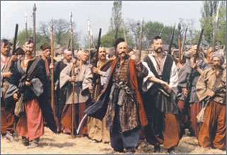
У поемі дано зримі картини бою, показано відвагу козаків. «Гамалія» тематично наближається до народних дум про походи козаків у Крим і Туреччину, в яких оспівано мужність та хоробрість запорожців.

Slide 15
Висновки
1.Отаман Гамалія - узагальнений образ козацького ватажка .
2.Більшість топонімів, що згадані в поемі, історично пов’язані з козацьким життям.
3. Хоча сюжет поеми « Гамалія» вигаданий, проте історичні реалії змальовані Шевченком правдиво. Образи та вчинки козаків відповідають історичним фактам. У роботі використано ілюстрації, які підтверджують історичну правдивість зображених подій.

